Slide 1
Kwaliteitszorg
22-11-2016

Slide 2
Boek: Professioneel werken thema 14,18 en 19
Opdrachten af in week 5 en 10
Eindopdracht: een vraag onderzoeken voor een zorginstelling. Presenteren aan de klas
Presentatie in week 8,9 en 10.

Slide 3
Wat is kwaliteitszorg?
Alle inspanningen van organisaties om goede kwaliteit te leveren. Van zorg en welzijn.

Slide 4
Opdracht 1
Casus lezen en vragen/mening opschrijven die je hebt na het lezen van de casus (10 min)
Vragen met zijn 3/4 bespreken (15 min)
Klassikaal bespreken

Slide 5
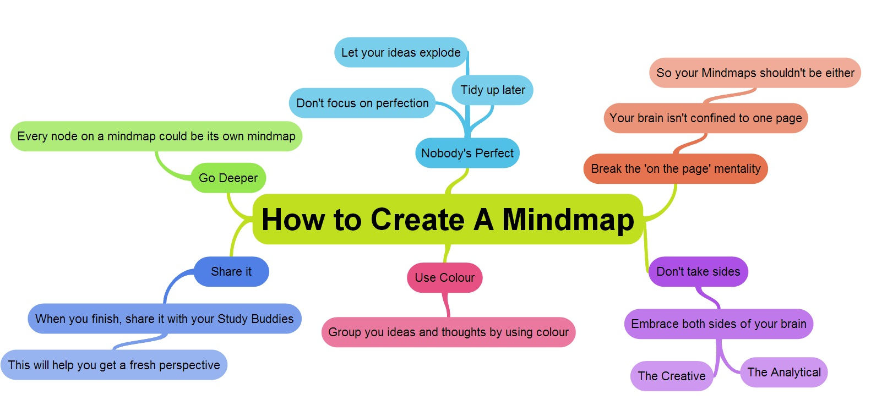
Mindmap

Slide 6
Opdracht 2
Lezen hoofdstuk 14 paragraaf 1t/m 4 (bzl 257 tot en met 266) en een mindmap maken (20 min). Klaar? Maak een toets vraag aan de hand van je mindmap
In drietallen je mindmap presenteren (15min)
Klassikaal 1 toets vraag per groep delen met de klas en bespreken

Slide 7
Einde
Vragen/ opmerkingen?
Volgende week boek meenemen!

